Slide 1
« Во что играли наши бабушки и дедушки?»
Проект класса

Slide 2
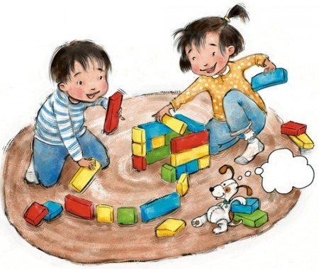
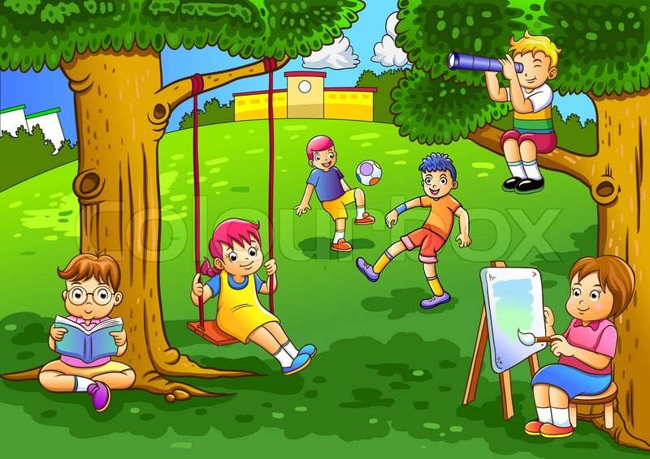
С помощью игры дети укрепляют не только ловкость и выносливость, но и учатся мыслить логически, развивают речь, формируют дикцию. Во время игры дети переживают и поддерживают друг друга, стараются не обидеть и понять товарищей. Игра служит становлению и сплочению коллектива. Поэтому мы все так любим игры!

Slide 3
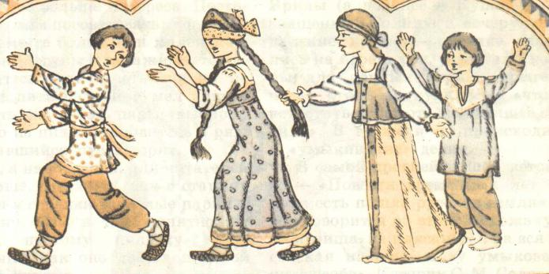
В большинство русских народных игр играют на свежем воздухе. В некоторых литературных источниках говорится, что игры эти разнообразны, требуют много движения, находчивости, смекалки, дают массу всяких физических навыков и умений! Поэтому они отлично закаляют тело и душу.

Slide 4
Предмет исследования: игры родителей
Гипотеза: Мы думаем, что игры наших бабушек и дедушек отличались от современных.
Методы исследования:
1.Подбор и изучение материала по теме.
2.Опрос в форме анкетирования родителей, бабушек и дедушек.
3.Опрос в форме анкетирования учащихся класса.
Предполагаемый результат. Игры наших бабушек отличаются от игр, в которые играют современные дети.
http://s9.uploads.ru/t/30k1b.gif

Slide 5
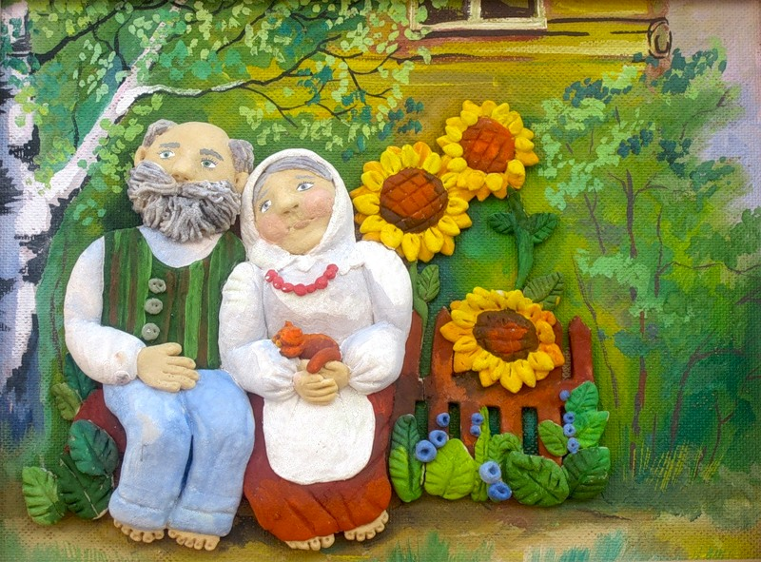
Целью нашей исследовательской работы стало изучение, возрождение забытых подвижных игр; а также проведение сравнения игр разных поколений, насколько изменились игры и предпочтения, во что играют современные дети по сравнению с играми наших родителей, бабушек и дедушек?
Задачи проекта:
- изучить игры родителей, бабушек и дедушек и игры, в которые играют дети сейчас;
- исследовать наиболее популярные игры разных поколений, проследить насколько изменились игры; для этого создать анкету и опросить школьников начального звена, их родителей, бабушек и дедушек;
- возродить игры наших родителей, бабушек и дедушек, которые сейчас почти забыли; создать сборник игр для ребят начальных классов;
- поиграть в некоторые «забытые» игры с детьми начальных классов;
-рассказать детям, что игры наших родителей, бабушек и дедушек веселые и увлекательные

Slide 6
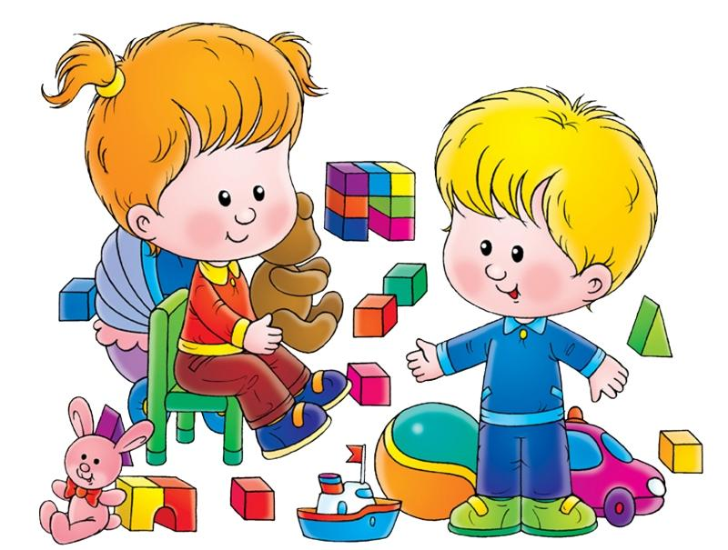
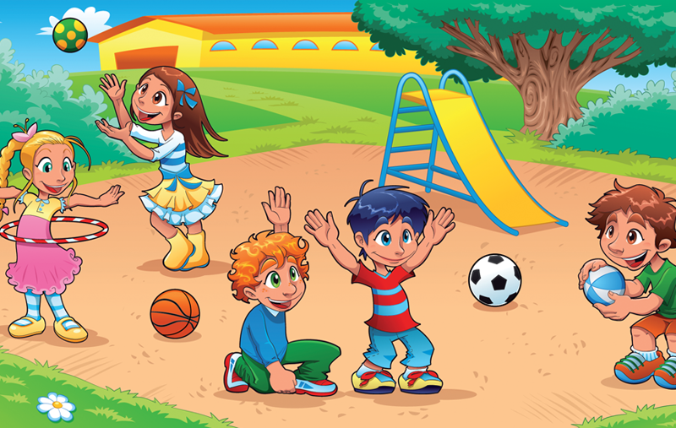
Виды детских игр.
Игра – это занятие для развлечения, отдыха, укрепление здоровья и т.п. Выделяют различные виды игры, в том числе:
-подвижные игры ;
-спортивные игры (футбол, хоккей, баскетбол, волейбол и т.д.);
-строительные игры - с кубиками, специальными строительными материалами;
- дидактические игры ;
- сюжетно-ролевые игры - игры-драматизации;
- компьютерные игры

Slide 7
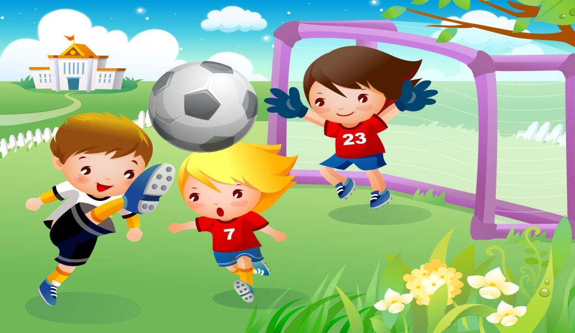
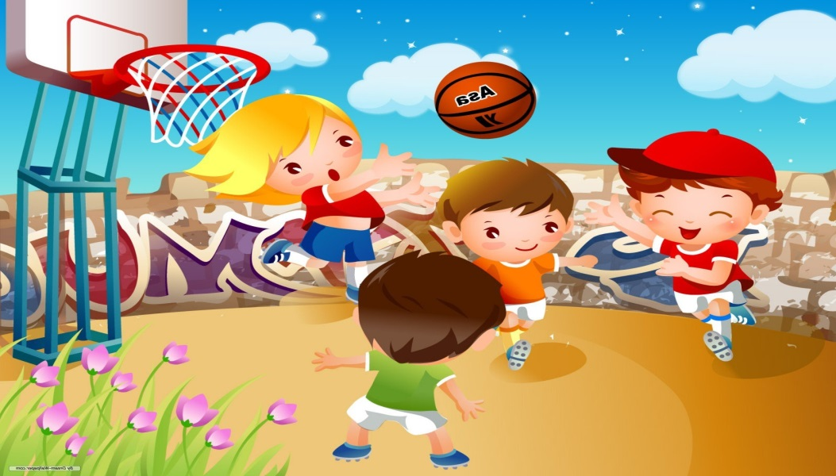
Самые популярные игры ребят
Салки Догонялки Телефон Классики
Жмурки Шахматы Шашки
Футбол Баскетбол Волейбол
Компьютерные игры

Slide 8
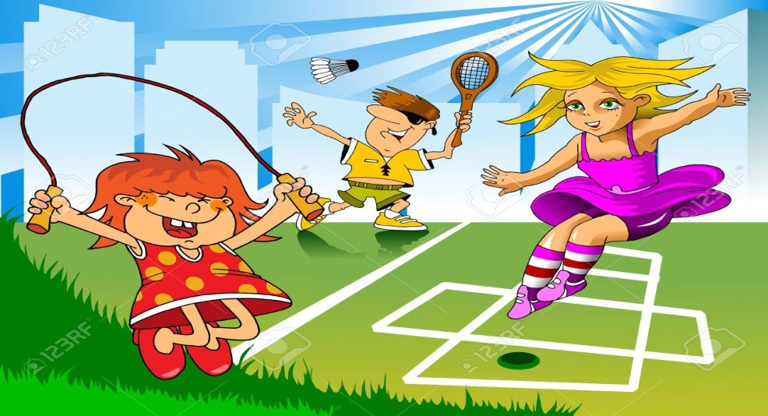
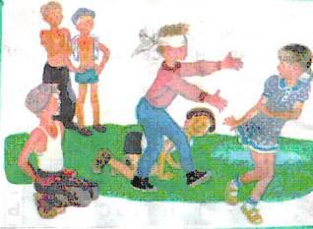
Самые популярные игры родителей
Салки Догонялки Телефон Классики
Жмурки Шахматы Шашки
Футбол Баскетбол Волейбол Колечко
Тетрис Дочки - матери

Slide 9
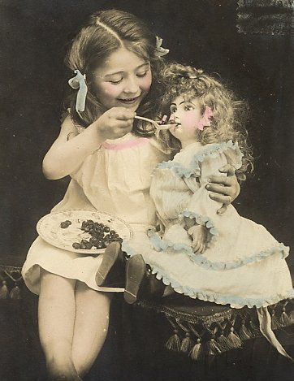
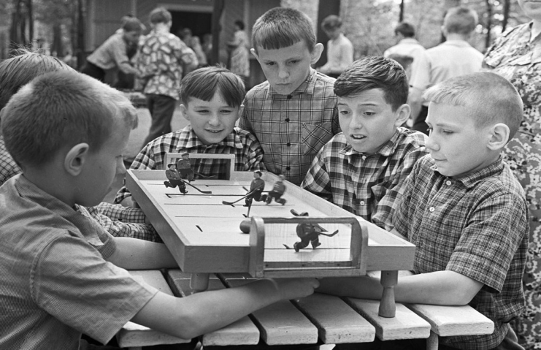
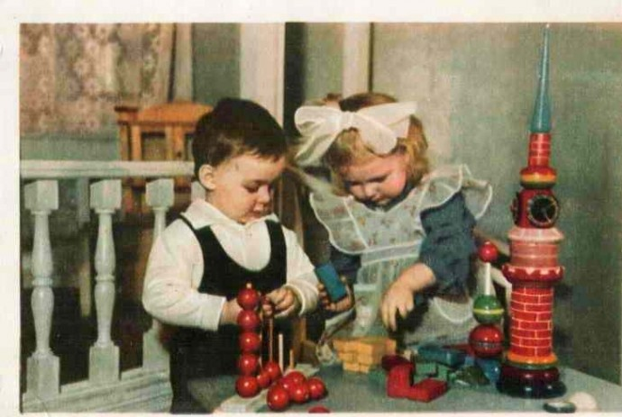
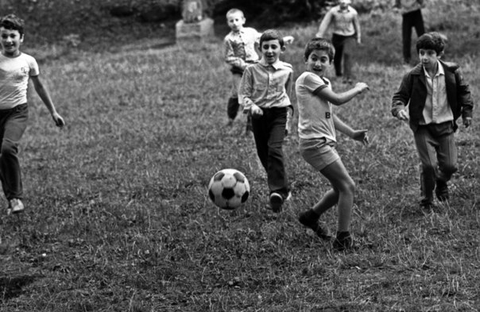
Самые популярные игры дедушек и бабушек
Салки Догонялки Чижик Классики Прятки
Жмурки Шахматы Шашки Горелки
Футбол Баскетбол Волейбол Фанты Садовник

Slide 10
В настоящее время игры во дворе или в хорошей компании дома вытесняются виртуальными развлечениями. Дети становятся все более одинокими, остаются один на один с компьютером, погружаясь в виртуальный мир. Детям начального и среднего звена больше нравится играть дома в компьютер, чем на улице. Но разве заменит компьютер общение с друзьями, разве с ним можно побегать, посмеяться, поговорить или побороться?

Slide 11
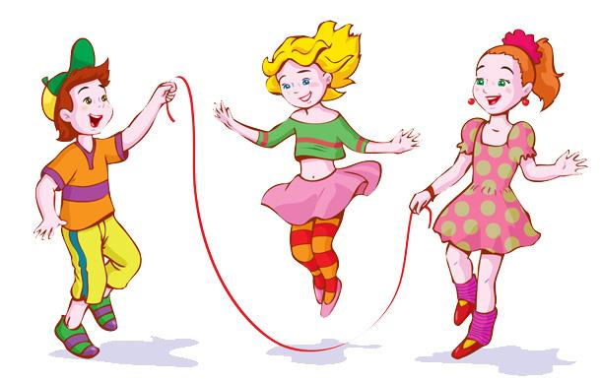
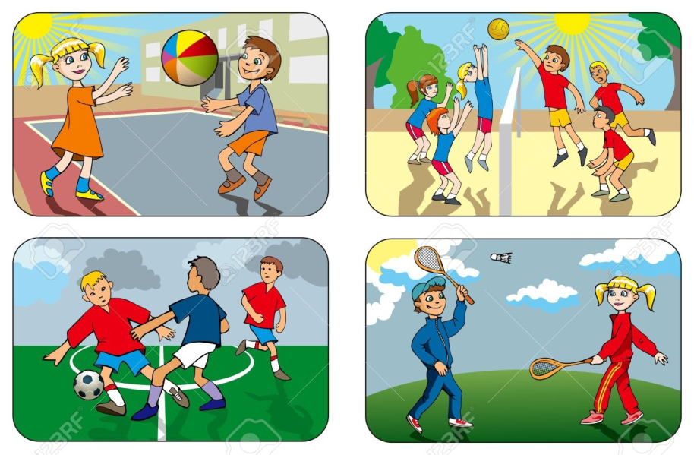
В чем же польза подвижных игр?
-общение.
- формирование умения договориться
- умение разрешения конфликтной ситуации
- умение достойно проигрывать
физическое развитие
Таким образом, подвижные игры воспитывают в ребенке важные качества, стороны личности, которые так необходимы в современном обществе, развивают его физически.

Slide 12
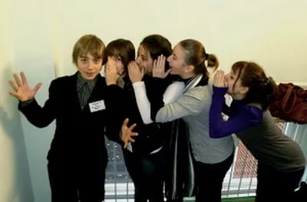
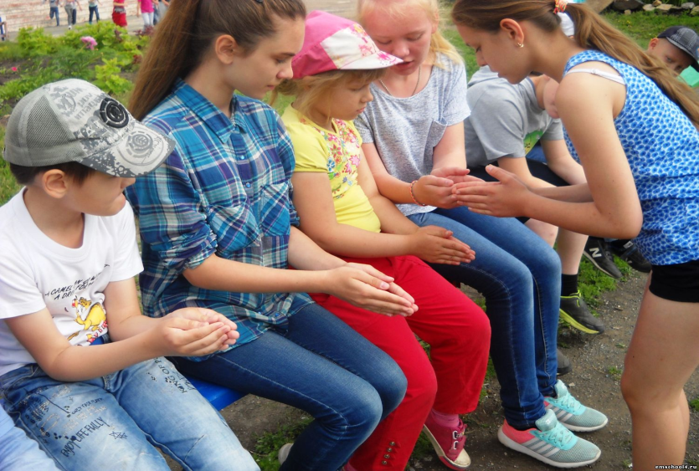
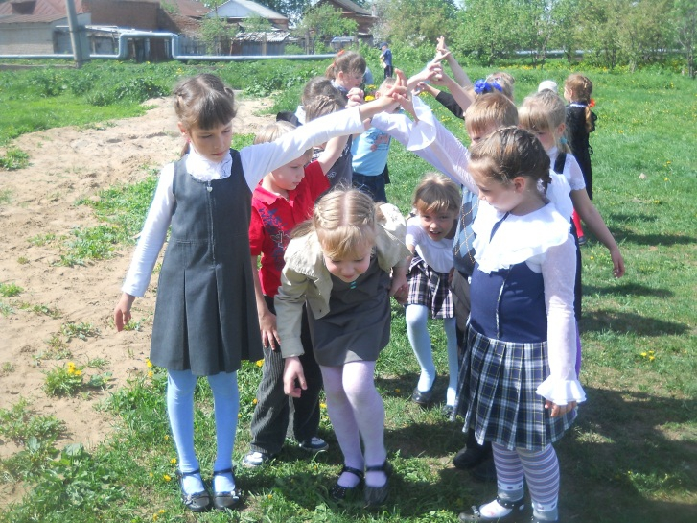
«Такие классные забытые игры» .
Телефон
_

